Slide 1









PPPOE代拨
电信
移动
联通
主要产品构成
无线/PON基础网络+认证计费+代拨网关
PPPoE
PPPoE
PPPoE
方案简介和优势
代拨网关
多线路出口PPPoE代拨高性能NAT | 流量日志防私接共享
由学校或第三方根据实际需求完成POE+AP或者POL+AP等模式的基础网络建设和运维
运营商提供家宽账号，在校园网计费系统上和Portal
账号一对一绑定，并在代拨网关上实现对接
校方通过计费系统向学生提供上网账号(手机号)，但同步要在运营商完成开户(自动)和收费
学生可采用Portal、802.1X、PPPoE、IPoE等方式完成认证并接入上网
学校可引入运营商(可多家)实
现校园无线和手机套餐的捆绑，方便学生选择提高开户率和收益
学校内部网络保持独立，无需变更
注：新开账户需要和运营商后台进行对接，确保账号同步
认证计费
无线AC
校园无线
用户
用户

Slide 2

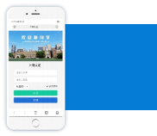



三方联运--代拨流程示意
校园侧运营商侧
校园帐号校园密码
校园账号
ISP账号
宽带帐号
宽带密码
运营商家宽城域网
Portal
PPPoE
802.1X
代拨转换
认证计费系统
校园用户
代拨网关
防私接
实名审计
套餐控制
无感知认证
校园管理
PPPoE代拨模式
PPPoE一对一代拨，是由校园运营商建设
校园网，由三大运营商提供带宽和帐号接
入到校园出口，校园运营商为学生提供上
网帐号，学生在客户端使用Portal、
PPPoE、802.1x、IPoE等方式与代拨网关
建立认证连接，再通过代拨网关自动转换
为运营商帐号密码，实现一对一代拨上网。
运营商AAA+BOSS
一对一代拨价值
校园网专注教学科研，互联网服务引入竞争、提升体验、满足学生个性化需求
运营商将学生用户转变为家宽用户融入运营体系
无需对接开发，易部署，项目周期短
一次登陆完成校园网和运营商认证
有线无线统一运营

Slide 3
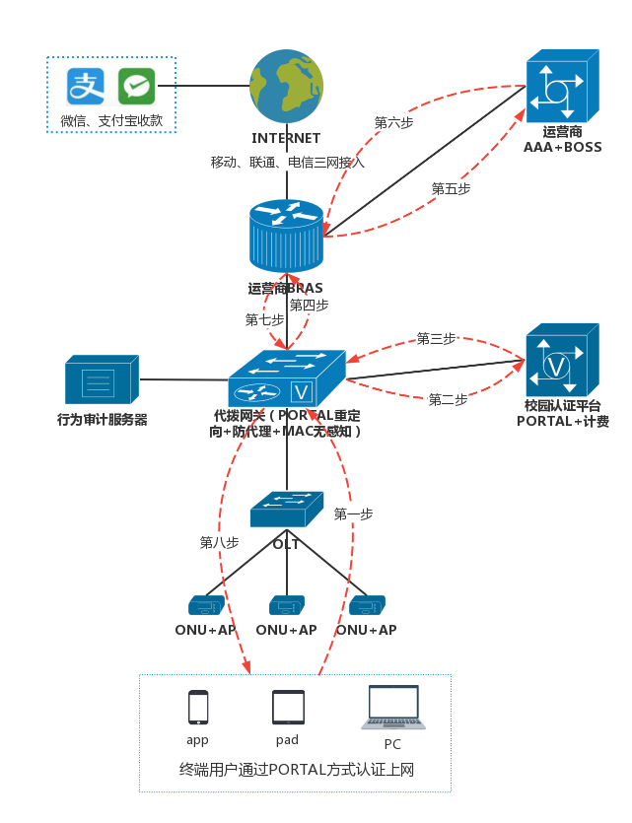
代拨方案--上网流程
用户上网说明：
第一步：用户连接WIFI；
第二步：用户访问互联网，经过代拨网关，通过代拨网关进行PORTAL重定向；
第三步：用户在PORTAL页面输入上网帐号密码认证，进行认证；认证计费平台将认证成功后的结果返回给代拨网关，并下发代拨的帐号和密码给代拨网关；
第四步：代拨网关拿到代拨帐号密码，向对应的运营商的BRAS发起拨号请求；
第五步：运营商BRAS将拨号请求发给省公司AAA；
第六步：运营商AAA对拨号请求进行鉴权后返回结果给BRAS
第七步：BRAS将拨号结果返回给代拨网关；
第八步：代拨网关根据结果决定是否允许用户上网，如果通过，允许用户上网，如果不通过，则返回认证失败信息给用户的PORTAL页面。

Slide 4
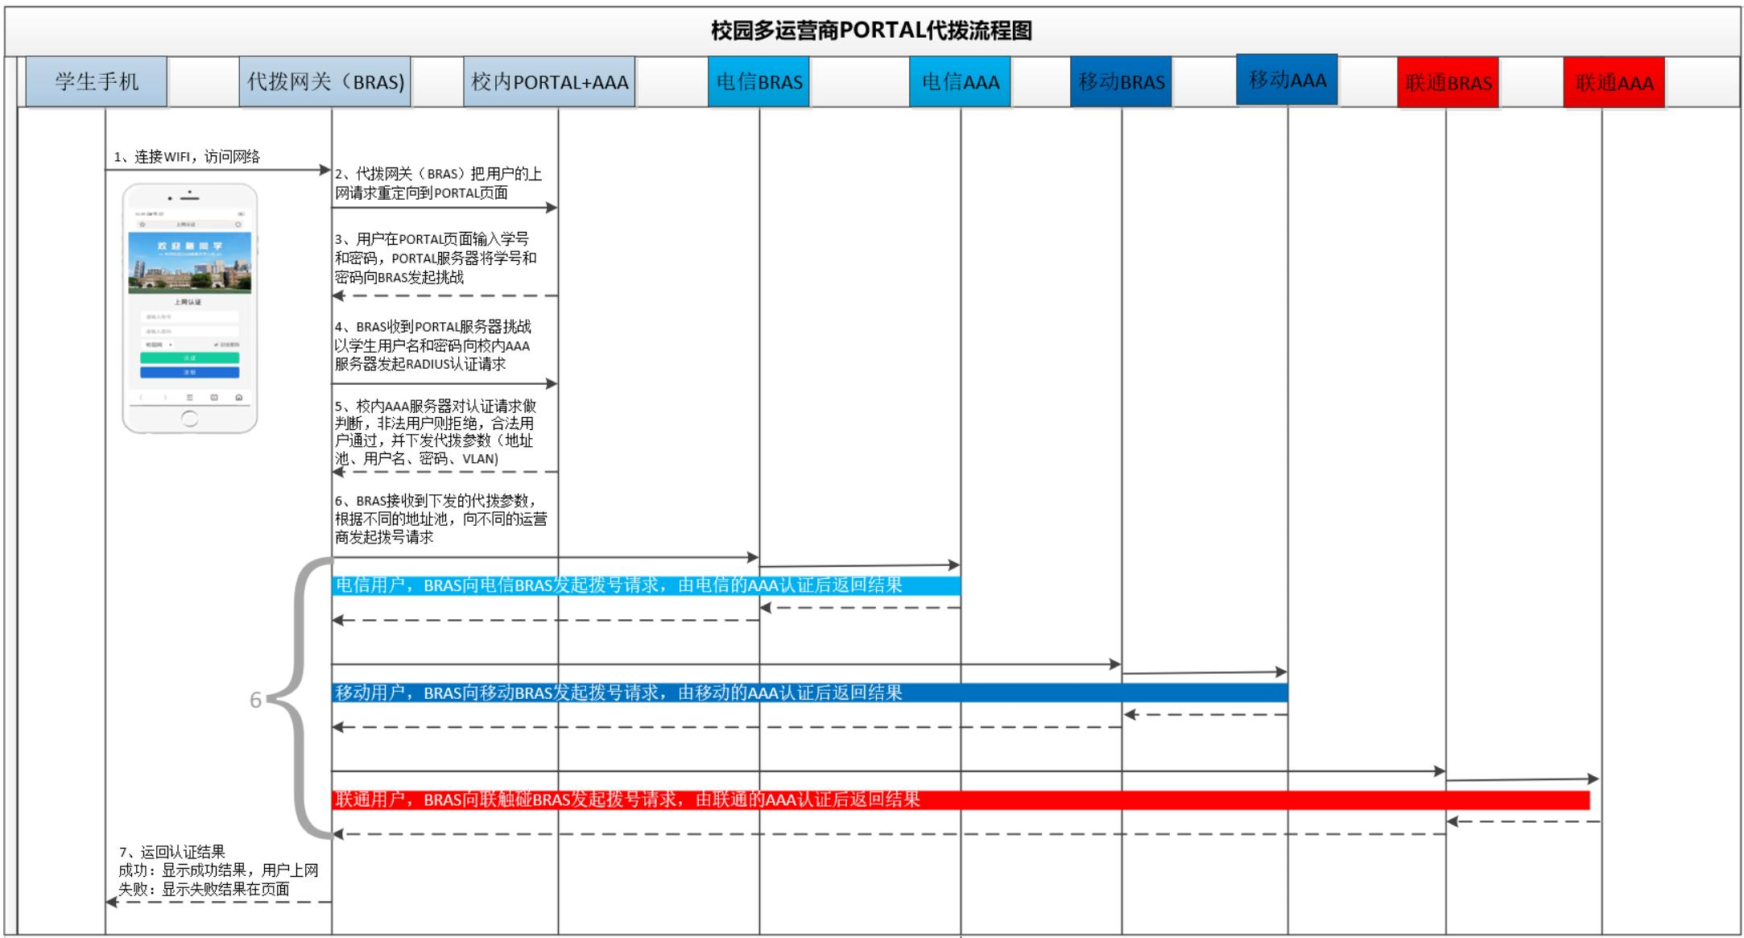
代拨方案--多运营商选路流程

Slide 5
方案特点
支持与家运营商同时接入，实现PPPOE代拨，自动选路
PPPoE代拨
高性能高稳定
无人值守运营
全自动注册、缴费，远程管理，无需人员现场值守，所有管理进行
上千项目运营实践
省级运营平台，市级运营平台，校园级平台，无论大小，均可支持
蓝海卓越计费平台
多级权限划分
简单高效运维
运营商权限
校园权限、不同管理员权限，按需划分，互不干扰
全中文WEB页面，简单易上手
双机热备功能，云备份功能，安心省心
有线无线统一
防代理防私接
有线与无线统一用户管理，PPPOE、PORTAL、802.1X，无缝切换
网关内置防私接功能
有效防止用户共享上网行为

Slide 6
多种认证方式
短信认证
以手机号和动态短信密码作为认证信息，通常用在需要用户实名接入的场景中
微信认证
通过微信小程序关注的方式来实现认证，通常用在吸粉、广告推送等商业运营场景
Portal认证
以Web浏览器作为认
证信息交互的窗口，
通用性强，用处非常
广泛。
PPPoE认证
在宽带运营和远程分
支互联等拨号接入的
组网场景，同厂会启
用PPP认证这是一种
传统的认证方式
802.1X认证
一种基于端口的网络接入控制协议，常用于各种网络设备的准入控制，或者一些不支持Web界面的用户终端认证
运营商二次认证
在大型的学校、园区
等用户网络中，用户
可能已经自建了一套
认证计费系统，运营
商业务接入时，通常
需要完成对接和二次
认证

Slide 7
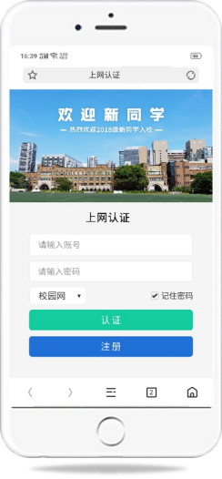




高度自定义的PORTAL页面
灵活定制
lll
自定义页面
丰富的模板
自定义广告
lll | 高性能大并发 Portal预览 所见即所得
ll
终端自适应
精准推送
统一管理
用户数据的统一管理，账号可以统一用学生学号。
多个绑定
用户账号可绑定多个运营商套餐。
一号一密
实现一号一密，多运营商联合运营。

Slide 8
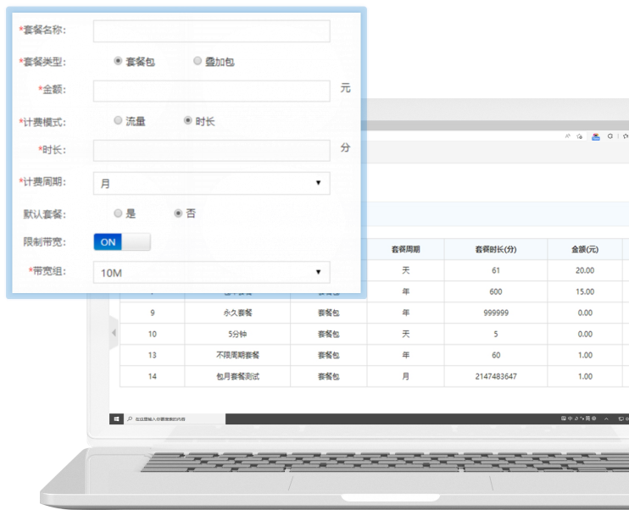
灵活自定义的套餐资费
包年/月/天计费
按年、月、天设置套餐，每日进行业务结算及停机检查
预付费/后付费
预付费，先缴费后开通后付费，先试用后缴费
按时长计费
按时长计费，可设定一个周期内使用时长
免计费策略
针对特殊用户或特殊应用场景支持免费套餐
精准流量计费
支持按流量计费、流量配额下发，NAC精准计费

Slide 9














代拨二次认证
核心对接
电信
移动
联通
将代拨网关作为核心，部署在高校内部网络出口位置
与各个运营商BRAS进行对接，充当“中间代理”角色
PPPoE
PPPoE
PPPoE
代拨网关
有效识别
识别接入用户的有效特征，将内部客户端的拨号认证转发至对应
运营商的BRAS实现二次认证，而对客户端来说就像直接拨号到
运营商一样
认证服务器
无线AC
学生宿舍
学生宿舍

Slide 10










防私接、防代理
控制
借助蓝海卓越路由的【防代理检测功能】更好的控制内部私接共享行为，保证学校和运营商『利益』
防代理监测
私接共享行为
学校
运营商
利益
不同于传统的共享检测机制，蓝海卓越路由通过DPI深度检测，针对终端的个性特征，以及具备用户标识的应用特征，结合数据分析来判断客户端共享行为，执行有效的阻断策略
DPI深度监测
个性特征
用户标识
行为判断

Slide 11





防私接、防代理
共享接入处理机制
时间戳
UA识别
应用特征
FlashCookie
微信长连接
白名单
终端总数
例外情况：电脑、移动
端分别的数量
流量
接入
放行
阻断
限速
防共享
防代理
强控制
便于查询
数据存档
提前预警
支持分组策略，不同用户组执行不同防共享策略，自由设置管控阀值
对私接用户的拉黑名单、强制下线
禁止路由器代理上网
禁止使360wifi代理
禁止PC共享手机WIFI代理、支持禁止PC共享给PC代理上网
灵活设置使用代理软件惩罚上网机制、惩罚方式、惩罚时间。
可与认证计费系统配合实现防代理用户强制下线功能以及灵活的惩罚措施
统计每天共享次数最多的帐号或IP地址，提供Top10的图表及统计数据
防代理提供所有的操作日志记录，可查询。
对检测过IP的记录做保存，识别设备类型，系统版本，手机类型，分辨率和tcp指纹。
检测结果的图表展示，管理员能实时的看到共享情况
系统自动监控CPU、内存、硬盘、检测服务等，当出现故障或可能达到瓶颈时，自动发送邮件、短信报警，做到提前预防。

Slide 12
计费产品特点
1. 高稳定性/高性能
基于Linux平台，99.99%高可靠性，单机支持100万用户，认证压力达5000+请求/秒 。
2. 强大的分权分域
支持各种角色定义以及含分校在内的多级组织机构，限制计费元素的使用范围。
3. 灵活的计费方式
计费方式可支持包月/包天/包小时/包流量、也可支持时长或流量计费。
4. 有线/无线一体化
支持PPPoe和无线Portal、802.1X并存的场合，灵活控制不同接入方式的上网策略。
5. 丰富的绑定方式
可支持基于终端MAC、NAS、双层VLAN、热点SSID、等参数的业务绑定。
6. 多种BAS设备
可支持华为、中兴、Juniper、H3C、博达、汉明、信锐、灵州、派网、RUCKUS、ARUBA、TPLINK、皖通等全球主流厂商。
7. 多种Portal协议
可支持中国移动Portal协议、华为Portal协议、蓝海卓越Portal协议、WIFIDOG协议等。
8. Radius策略下发
Radius可针对不同厂家BAS，下发各种授权属性，进行各种业务控制，如上下行带宽、QoS策略、主/备DNS、域名、地址池、用户IP地址、最大在线时长、最大空闲时长等。
9. 灵活在线数策略
支持基于不同接入方式（PPPoe/Portal/客户端）和终端类型（PC/手机）的在线数控制。

Slide 13
计费产品特点
10. 统一自助平台
用户自助平台支持WEB、微信公众号、APP等方式接入平台。
支付方式包括微信、支付宝、银联、银盛、其他三方支付平台等。
11. 强大的分权分域
支持各种角色定义以及含分校在内的多级组织机构，限制计费元素的使用范围。
12. 4W+B策略
根据时间、地点、IP、NAS等不同的参数，组合生成Portal页面推送策略
13. 防私接
封杀各类非法拨号方式及上网终端的网络分享途径。
14.无感知认证
与各家NAS设备对接，可以实现用户无感知认证，提升用户上网体验
15. 多种接入方式
支持包含PPPoe和Portal、802.1X、IP认证在内的多种认证方式。
16. 完善的自助功能
支持用户自助开户、交费、续费、更换套餐、修改密码、自助绑定运营商等。
17. 多运营商代拨
支持与电信、联通、移动三家同时对接，实现分策略代拨，互不干扰。

Slide 14
支持日志审计，数据分析
借助蓝海卓越路由的日志审计功能，可以实现日志数据的高效采集、统一管理、集中存储、统计分析。
如针对排名、分布、趋势和相似性分析，提供IP 轨迹、TOP 域名、应用流量流向图、URL 地图、TOP 用户、连接可视化分析和DNS 可视化分析等为代表的分析工具，并可协助高校统一管理网络日志并为安全事件的事后取证提供依据。
高效采集
统一管理
集中存储
统计分析
可视化呈现

Slide 15






支持MAC无感知认证
蓝海卓越
认证计费平台
用户名
张三
计费方式
包月
4、用户权限同步
2、用户权限下发
有线网络
用户名
张三
计费方式
包月
无线控制器(AC)
无线控制器(AC)
5、终端接入网络
AC自动发起认证
1、发起认证请求
6、用户无感知认证
重新正常访问网络
网络 B
网络 A
3、访问网络

Slide 16
支持多运营商同时进行PPPoE/PORTAL代拨
技术参数及性能
支持
支持
支持
支持
网桥模式部署
路由模式部署
作为出口网关，单出口、多出口的部署模式
支持NAT功能
PPPOE Server功能
PPPOE代拨、多拨
用户Web认证
Web Portal转PPPoE拨号认证
支持8000个外网线路
支持接收双层Vlan-tag QinQ数据包
IPv4/IPv6路由、QoS流控
支持以最低32Kbps为单位进行带宽控制；
免认证用户根据IP地址段进行带宽控制，使其对资源的利用进行管理
支持SSH命令行远程管理方式
支持web管理方式
支持
支持
支持
支持
多端口流入流出
双默认路由、端口绑定和出口流量负载均衡；
多运营商接入，实现用户路由自动分发、转向功能
不同地址段、不同用户账户分配不同认证页面；
支持同一帐号、不同区域执行不同计费策略和带宽控制策略
控制多服务的策略
物理端口绑定功能
支持多厂家Radius Server，可手动、自动设置切换场景
限制用户做代理服务器、使用BT等软件占用大量网络资源
设置NAT功能时用户会话数控制参数
支持Console、虚拟终端方式配置，

Slide 17
支持运营商上网帐号代拨
一号一密
对账清晰
学生自由选择套餐
学生只需记住学号密码即可
学校平台有所有用户上网的数据，可出统计报表
学生自由选择运营商套餐，可自助修改无需管理员干预
1
2
3
4
5
6
7
配置简化
二次认证 双向管理
功能多样 灵活定义
统一认证、管理
学生上网需要本地和运营商二次授权，这里只需要一次
学校不受限于运营商平台功能限制，定制个性化功能
有线、无线统一管理，统一认证
运营商无需AAA认证

